Slide 1

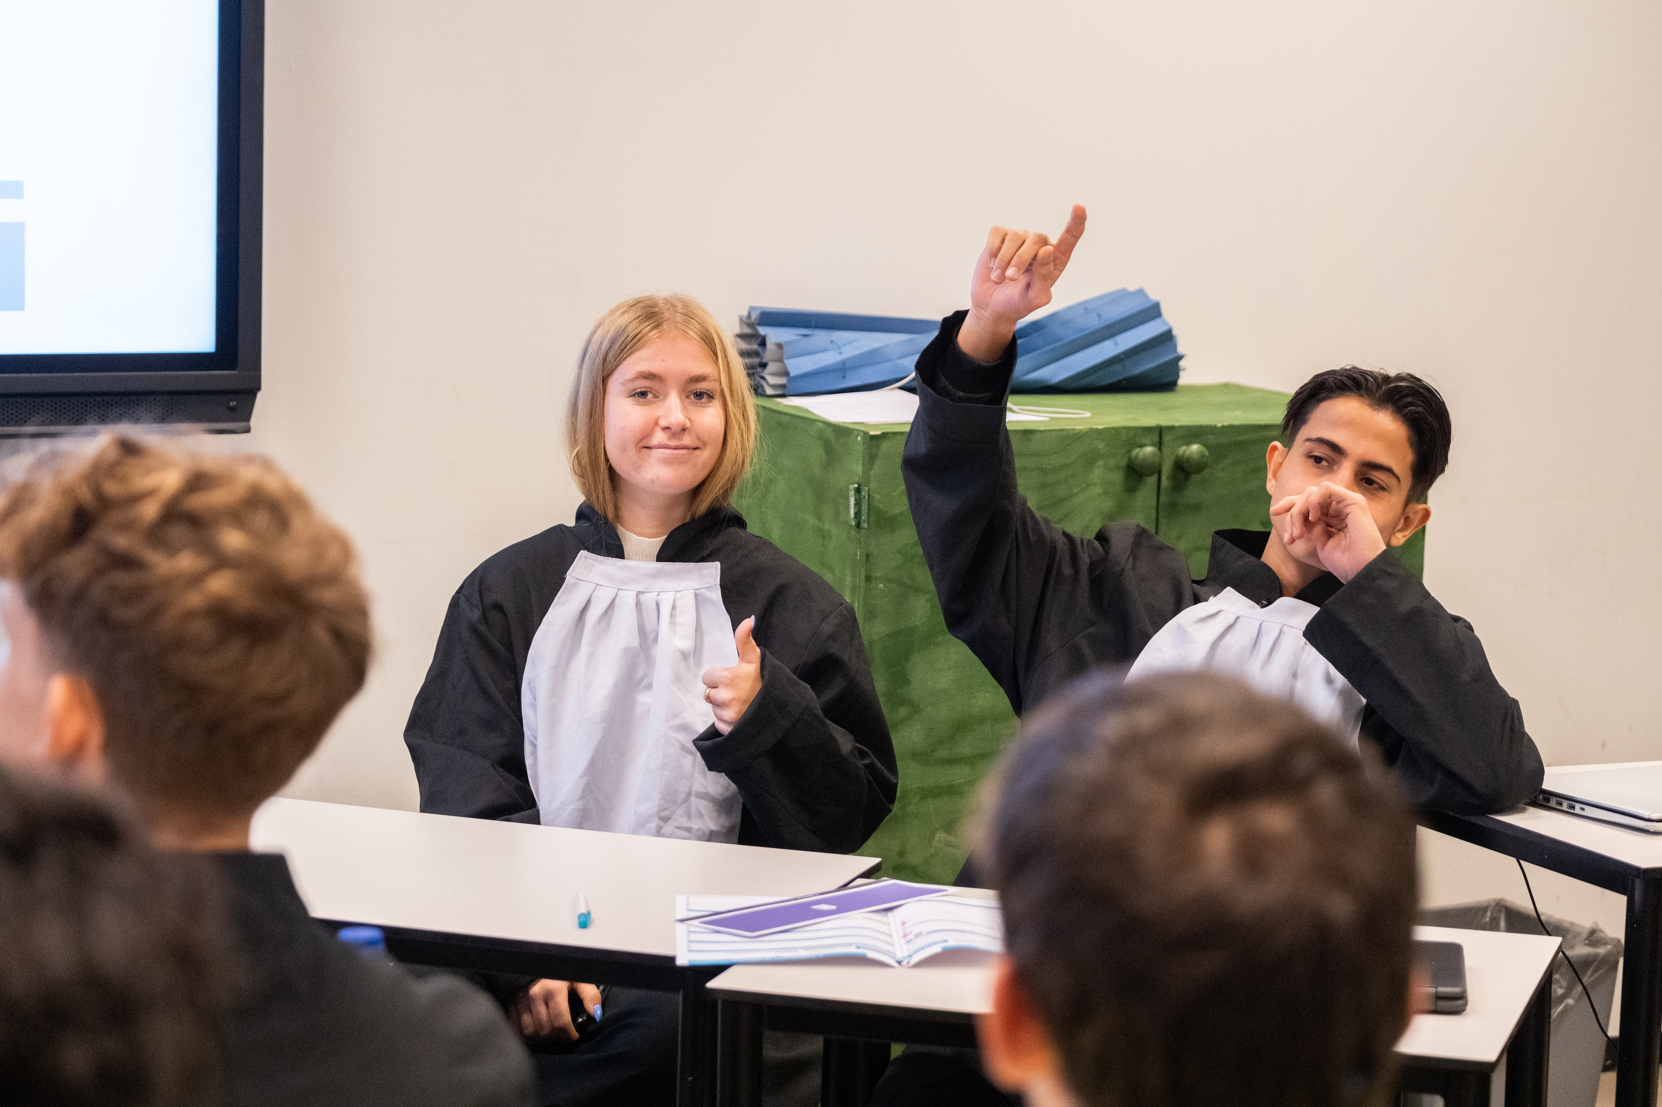
Hoger of lager?
Notes:
Beeld: Bart van Vliet voor ProDemos

Slide 2
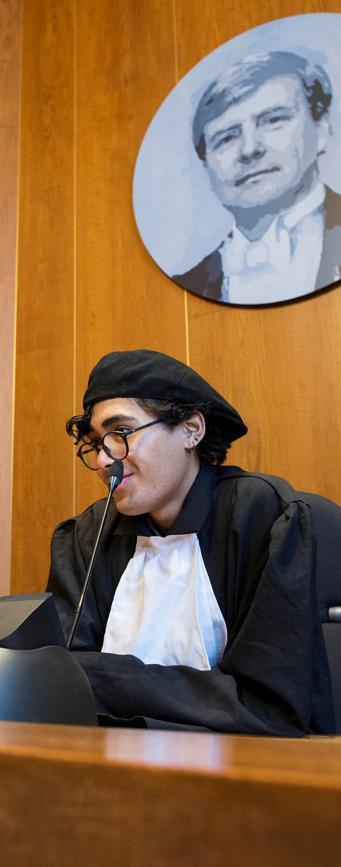
De situatie
Adam (29 jaar) heeft ingebroken in een huis en heeft een laptop en volle portemonnee meegenomen.
Hij kon de laptop meteen verkopen. De laptop is daardoor niet meer terug te vinden.
De eigenaar is hier erg verdrietig over: op de laptop stonden veel familiefoto’s.
Notes:
Beeld: Bart van Vliet voor ProDemos

Slide 3

Hoger of lager?
Adam was dronken tijdens de inbraak. Hierdoor dacht hij niet goed na over wat hij deed.
Notes:
Beeld: Bart van Vliet voor ProDemos

Slide 4
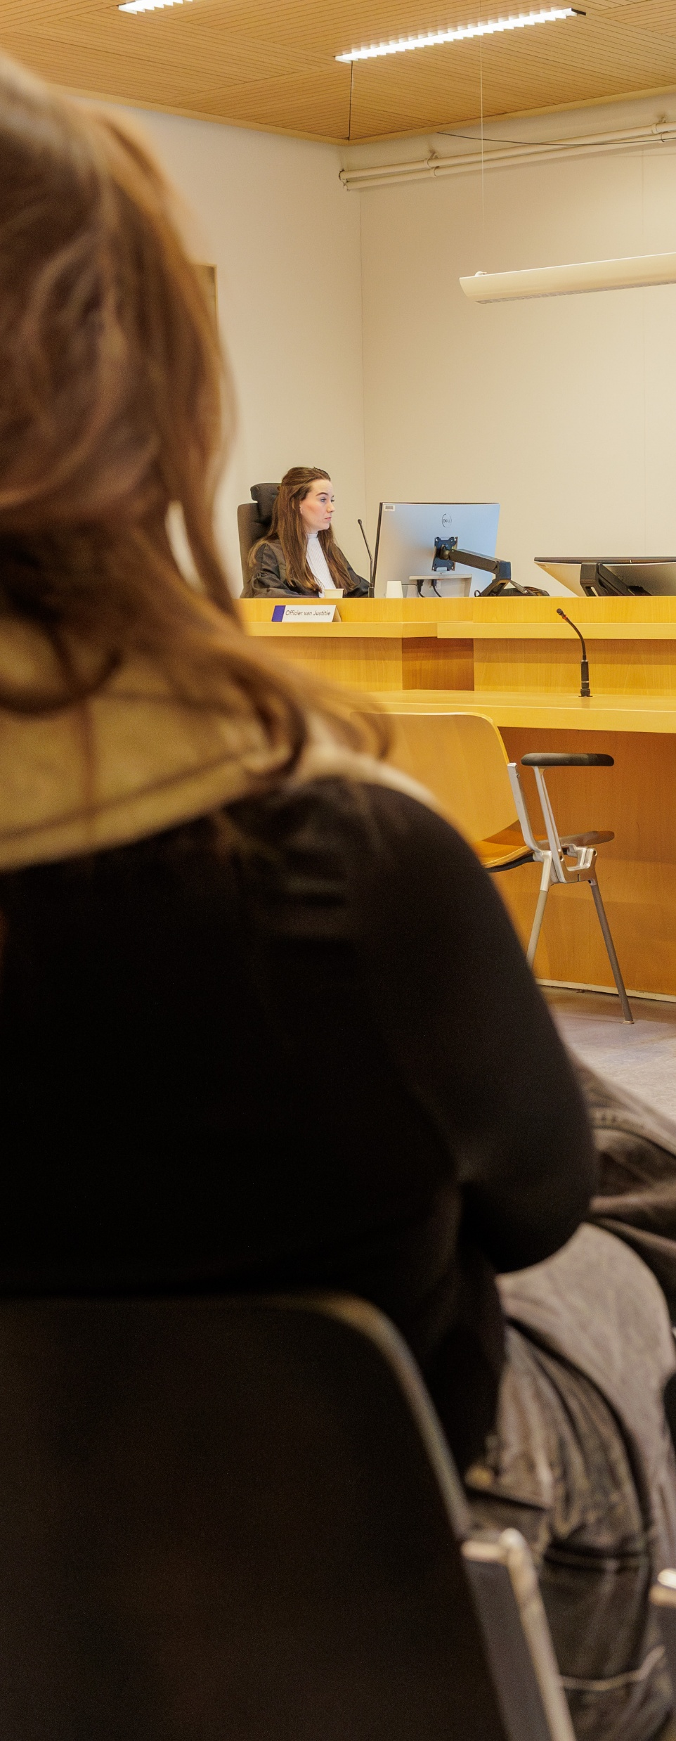
Hoger of lager?
Het is niet de eerste keer dat Adam heeft ingebroken. Hij is al een keer veroordeeld voor inbraak.
Notes:
Beeld: Erik Winkelman

Slide 5

Hoger of lager?
Adam is net begonnen met een baan als buschauffeur. Bij een gevangenisstraf raakt hij deze baan kwijt.
Notes:
Beeld: Bart van Vliet voor ProDemos

Slide 6
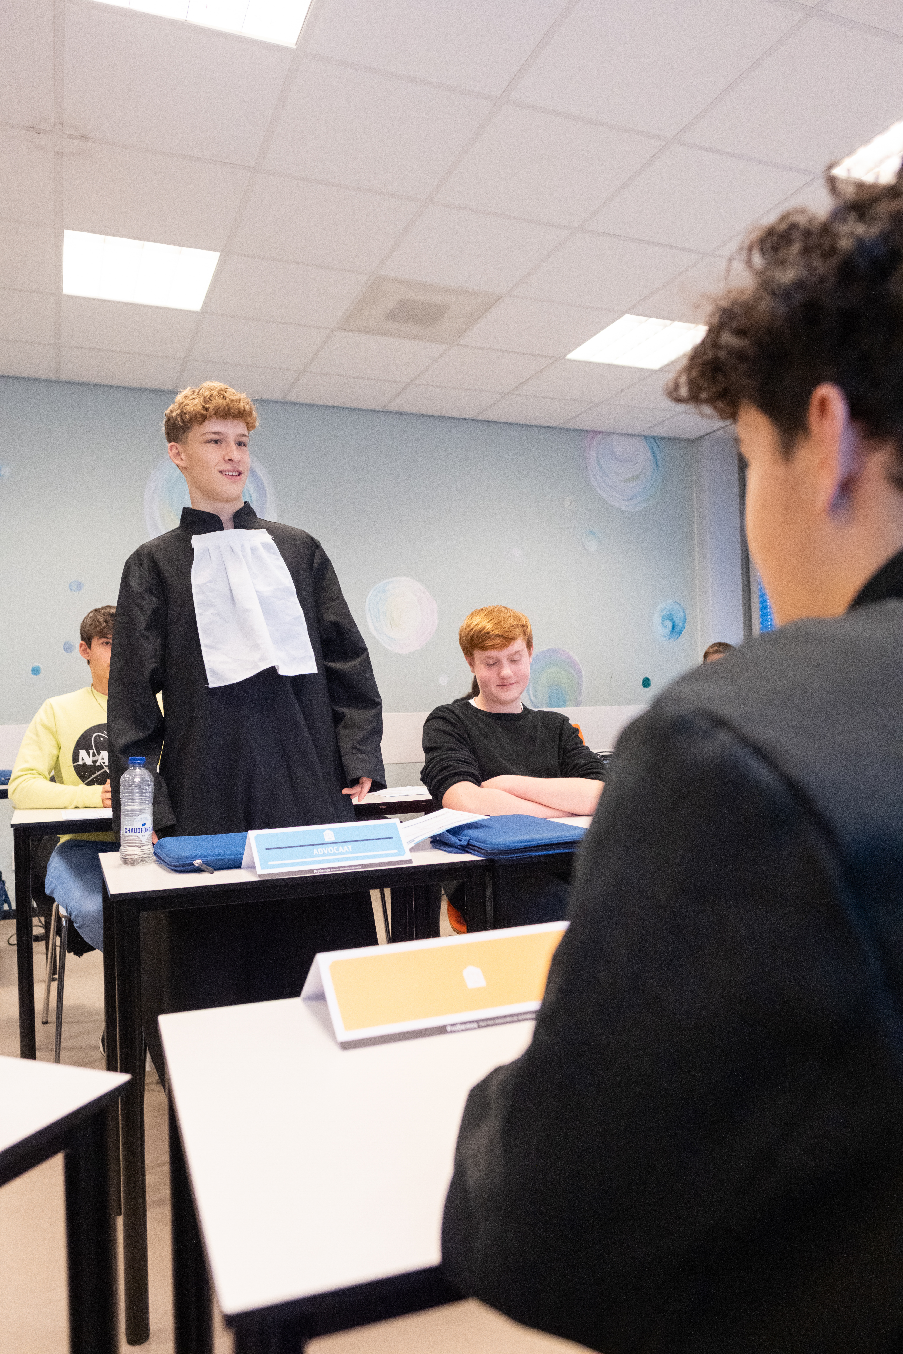
Hoger of lager?
Adam is zwakbegaafd. Hij heeft een IQ van 75.
Notes:
Beeld: Bart van Vliet voor ProDemos

Slide 7
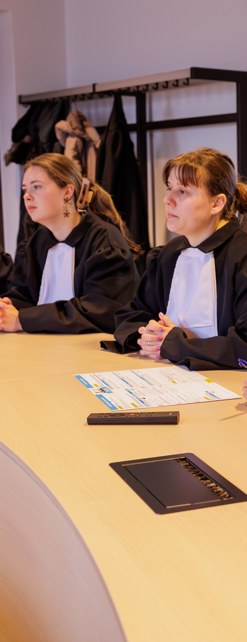
Hoger of lager?
De bewoners waren thuis tijdens de inbraak. Ze zijn erg geschrokken.
Notes:
Beeld: Bart van Vliet voor ProDemos

Slide 8
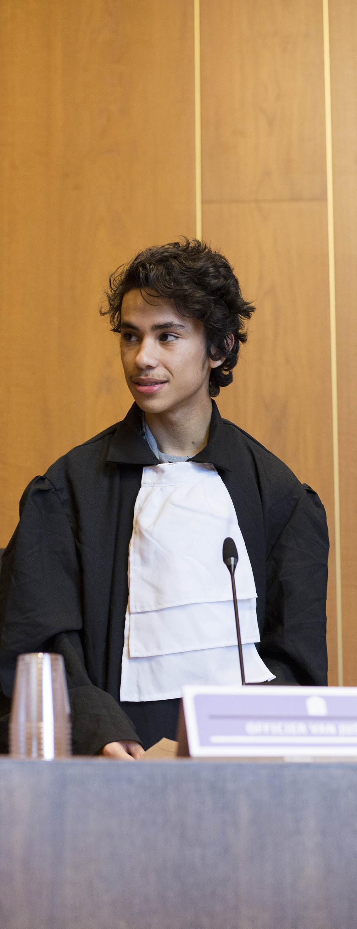
Hoger of lager?
Adam is erg gelovig.
Notes:
Beeld: Bart van Vliet voor ProDemos

Slide 9
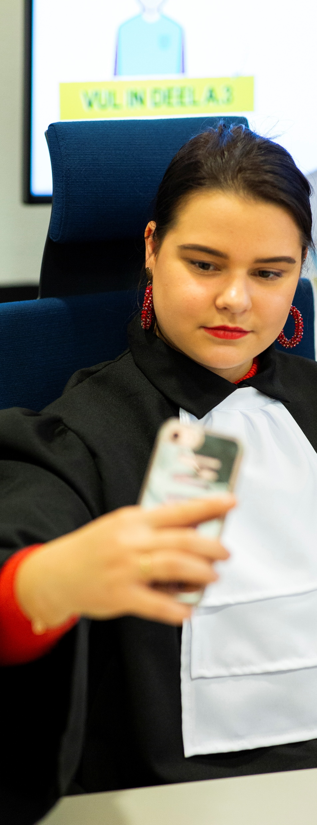
Hoger of lager?
Op de laptop stonden trouw- en geboortefoto’s, die nergens anders opgeslagen waren.
Notes:
Beeld: Bart van Vliet voor ProDemos

Slide 10
prodemos.nl

